Slide 1
グシャの世界史探究授業 南アジアの古代文明②
アーリア人の進入と
カースト制
アーリア人は南アジアにどんな影響を
与えたのか？

Slide 2
オリエント
ここ

Slide 3
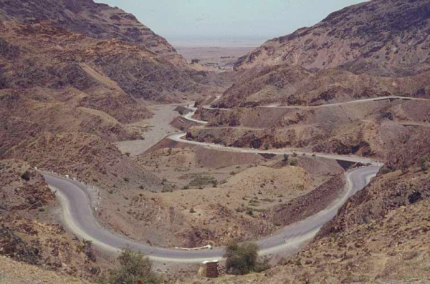
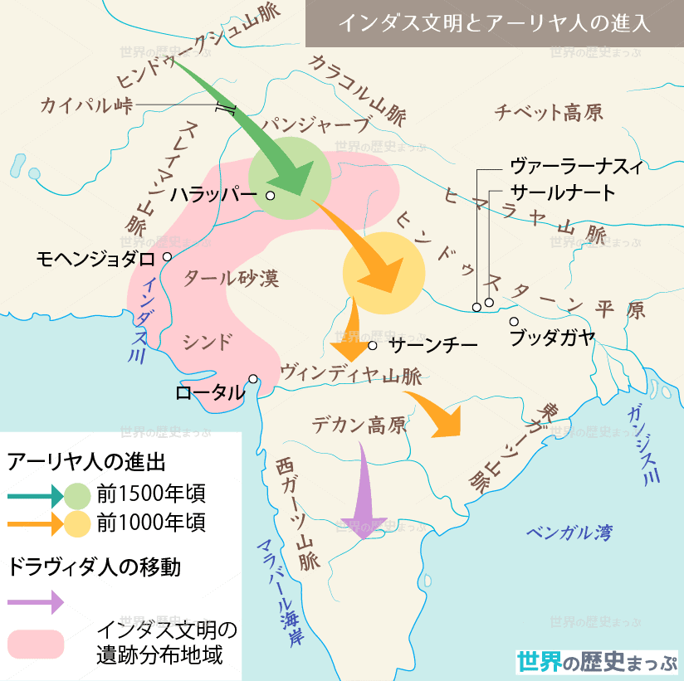
カイバル峠
カイバル峠
アーリア人
パンジャーブ地方

Slide 4
文献だけど、中身は「歌」の歌詞です
賛歌集『リグ＝ヴェーダ』
歌詞からどのように神々への信仰を読み取ったのか？
たとえば…
「世界に一つだけの花」という歌詞の場合
→ “花神信仰”ととらえる

Slide 5
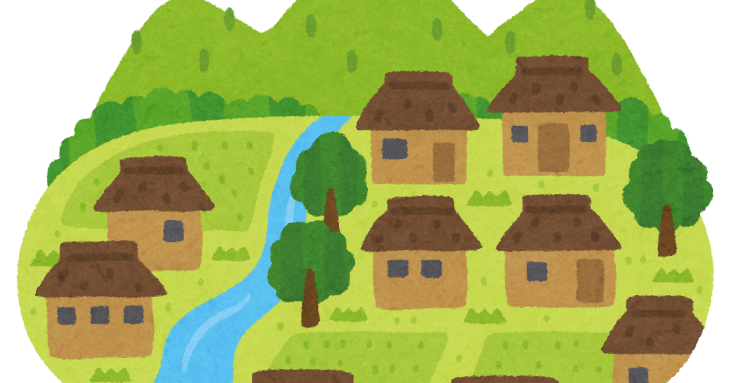
カイバル峠
定住型
農耕社会
アーリア人
ガンジス川上流域
パンジャーブ地方
農耕技術GET！
ガンジス川
アーリア人

Slide 6
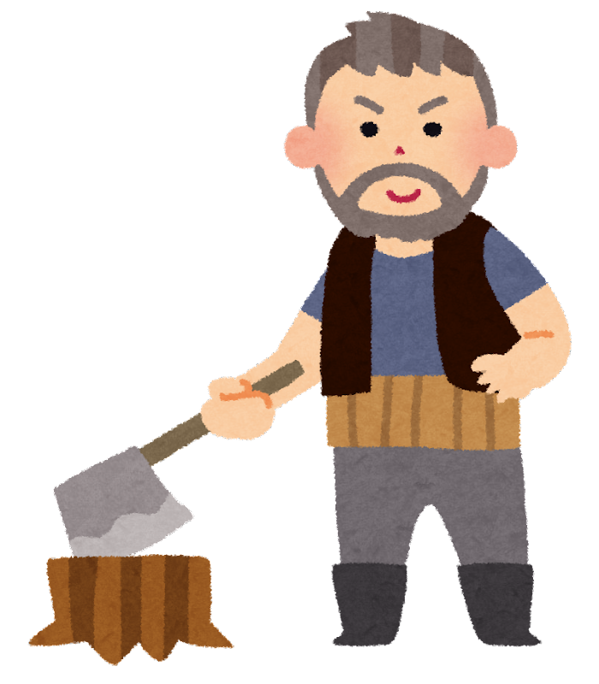
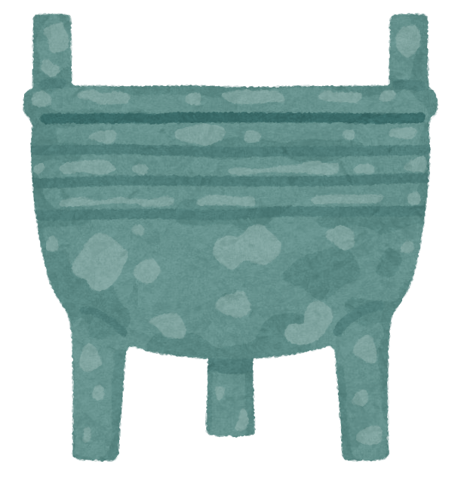
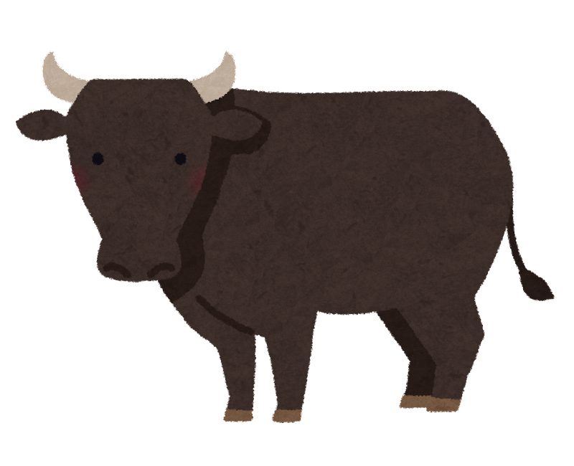
気候が温暖に
穀物
大麦・小麦 →
稲作が中心
開墾に適している
道具・農具
青銅器 →
鉄器
牛耕
鉄製の犂（すき）

Slide 7
バラモン
アーリア人
ヴァルナ制
司祭 → バラモン教
クシャトリア
ヴァルナ制の枠外
王侯、武士
ヴァイシャ
農牧商人←のち商人
シュードラ
先住民
不可触民（ダリット）
隷属民←のち農牧人

Slide 8
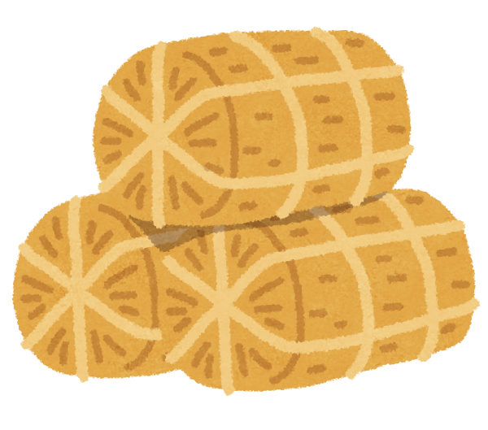
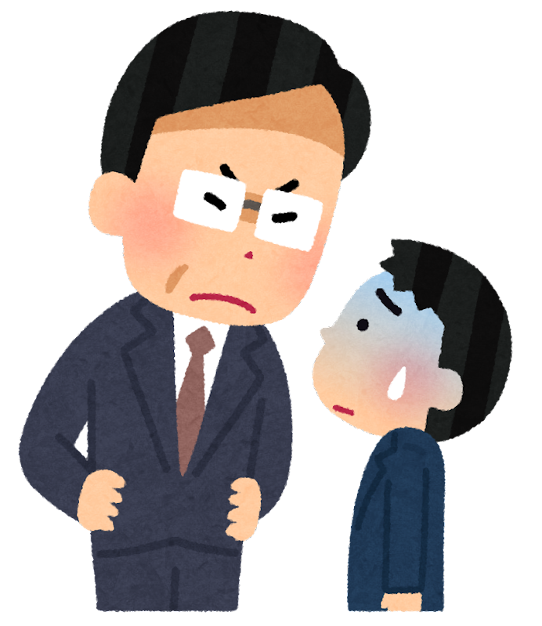
同化
アーリア人
ドラヴィダ人
生産の余裕
支配階級の形成
定住農耕化

Slide 9
信仰や職業の結びつき、結婚や食事などの制限により結合された集団
アーリア人支配による４身分制
ポルトガル人が「血統」を意味する“カスタ”
からつけられた
家柄
カースト制度
ヴァルナ制
ジャーティ

Slide 10
アーリア人の進入
前1500年頃・・・パンジャーブ地方に進入
前1000年頃・・・ガンジス川上流域に進出
→ 稲作、鉄器、定住型農耕社会
賛歌集『リグ＝ヴェーダ』
ヴァルナ制
①バラモン
②クシャトリア
枠外：
不可触民
③ヴァイシャ
④シュードラ
ジャーティ集団
・・・生まれによって帰属する集団
カースト制度
…南アジアの差別的社会制度

